Slide 1
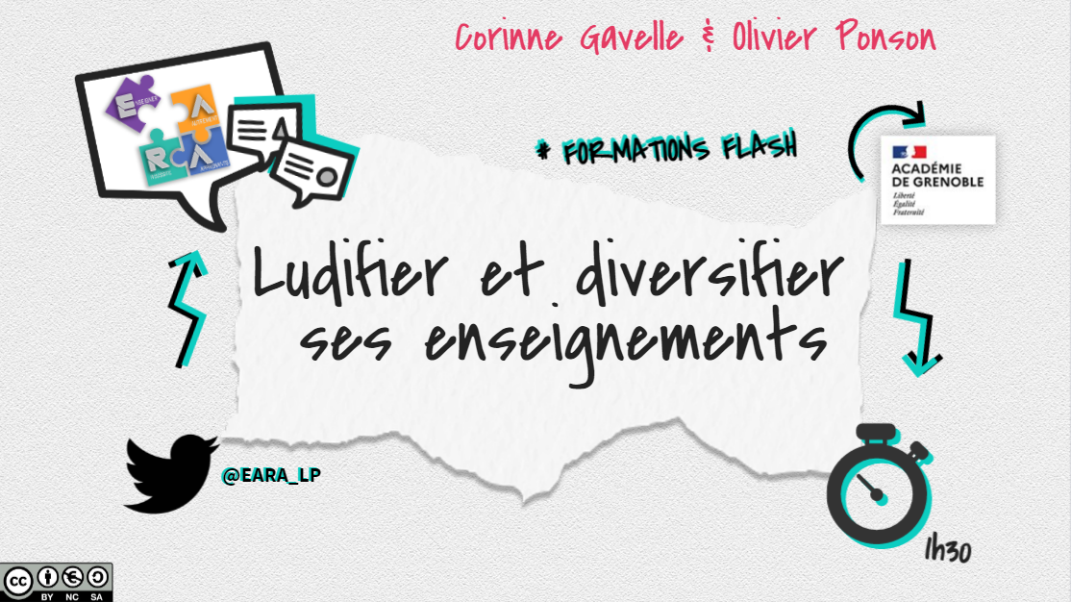

Slide 2


Objectifs
Temps forts
De la ludification à la ludicisation
Les jeux et les apprentissages
Les profils de joueurs
Ludifier la présentation : les bitmoji classroom
Quelles ressources ? Quels outils ?
Atelier 1 : #Wooclap
Atelier 2 : Mythes et réalités de la ludification dans la classe
Atelier 3 : À vous de jouer !
Des exemples d'activités ludifiées dans toutes les disciplines : petits jeux, labyrinthe, serious game, escape game...

Slide 3
Atelier 1 #Wooclap

Slide 4

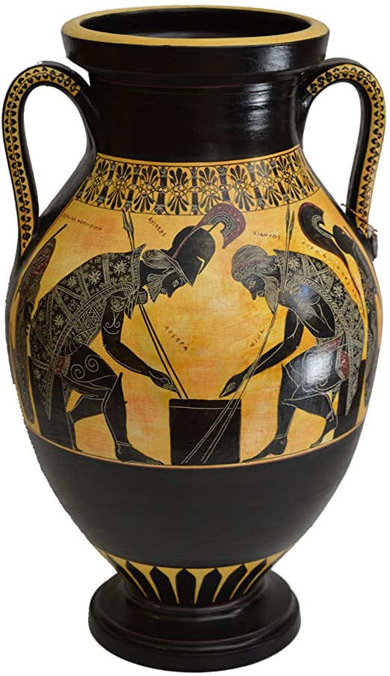
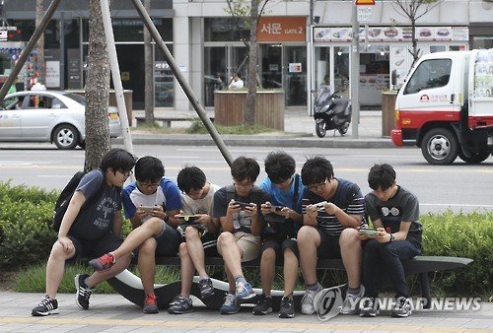
L'école et le jeu : toute une histoire !
Notes:
Historique :
Commençons par une idée reçue : le jeu est souvent présenté comme une activité innovante qui est capable de résoudre le problème de l’engagement et de la motivation à l'école.
On a ce sentiment parce que ces dernières années le jeu a largement été mis en avant en tant qu’activité qui aurait un réel potentiel éducatif. Et d'ailleurs parmi les sociétés qui ont soutenu les initiatives qui allaient dans ce sens on retrouve les grandes sociétés de jeux vidéos, d’une manière tout a fait intéressée en réaction contre la carcatère addifictif qu'on leur prête et les débats autour de la violence qu'ils porteraient (des accusations qui sont d'ailleurs les mêmes que celles qui étaient proférées contre les illustrés, la BD, dans les années 1950-1970).
On présente donc de manière courante les jeux comme une pédagogie nouvelle qui s'appuie sur l'usage du numérique avec l'idée que ce numérique possède des propriétés intrinsèquement ludique pour les élèves.
En fait la rencontre entre le jeu et l'école n'a pas attendu le numérique pour avoir lieu. Les chercheurs font remonter au monde gréco-romain la notion de jeu éducatif telle qu’on la conçoit encore aujourd’hui. Platon Aristote et Quintilius soulignent déjà l'importance du jeu pour le développement physique et moral de l'enfant. Ce qui est intéressant c'est que déjà dans l'Antiquité le jeu n'est pas cantonné à sa seule dimension récréative.
Depuis 2015 les chercheurs ont renouvelés l'interprétation de ce motif qui apparaît sur quasiment 200 vases grecs qui ont été conservés. Illustré ici, Achille et Ajax sous leur tente pendant la guerre de Troie en train de jouer au jeu des 5 lignes qui est un jeu de stratégie. Il ne s’agit pas du tout d’une représentation qui montre le jeu dans une visée récréative mais plutôt pour montrer la préparation stratégique des guerriers.
En fait dans l'Antiquité le jeu et aussi une manière d'invoquer les dieux. Chez les Grecs et les Romains le jeu est une affaire sérieuse et nous n'avons donc rien inventé avec notre terme moderne de serious game.
C'est avec le développement du Christiannisme que se met en place la disctinction entre jeu et travail scolaire.
Avec les idées humanistes de la Renaissance, la valeur éducative du jeu réapparaît, par ex chez Erasme dans son traité d'éducation pour le duc De Bourgogne en 1529.
C'est avec Erasme qu'apparaît l'idée d'utiliser le jeu comme une ruse pour favoriser la motivation extrinsèque. Ce ne sont donc pas les propriétés éducatives du jeu en tant que telles qui sont mises en avant mais sa capacité à tromper l'enfant pour qu'il s'engage.
C'est toujours l'un des principaux arguments de ceux qui ne veulent pas entendre parler de ludification aujourd'hui.
Aujourd'hui le jeu est inscrit dans la Convention internationnale des droits de l'enfant.
Pour finir avec l'historique du rapport jeu/éducation, il faut aussi expliquer pourquoi le jeu a parfois mauvaise presse. Des grands pédagogues se sont clairement montrés précautionneux vis-à-vis du jeu. Freinet, par exemple, considère que le jeu, comme le jeu de hasard ou le jeu d'argent, peut aller à l'encontre de son projet global d'émancipation de l’élève. Il qualifie le jeu de jeu haschich et pour lui finalement le jeu a d'abord un rôle de “détente compensatrice” qu’il oppose à la spiritualité supérieure du travail.
Plus récemment il y a des chercheurs qui ont parlé du mauvais usage des jeux numériques et qui l’ont qualifié de chocolat recouvrant les brocolis.
C'est l’idée que les savoirs, “les brocolis” seraient recouverts de chocolat, le jeu” dont on se sert pour faire passer le mauvais goût. Ce sont des approches critiques qui considèrent le jeu comme servant uniquement à augmenter l'attractivité d'un contenu éducatif vraiment peu appétissant et qui nient totalement les qualités éducatives intrinsèques du jeu.
(https://uptv.univ-poitiers.fr/program/l-edutainment-comme-ecole-parallele-c2e2017/video/44835/la-methode-du-chocolat-sur-les-brocolis/index.html#:~:text=Les%20d%C3%A9tracteurs%20d'une%20telle,brocoli%20que%20l'apprenant%20percevra)
Aujourd'hui l'idée que le jeu présente un intérêt éducatif est renouvelée pour différentes raisons :
D'abord aujourd'hui le jeu s'est développé en tant que loisir qui se pratique en tout temps et en tout lieu parce qu'il est disponible sur les terminaux mobiles comme nos téléphones portables ou les tablettes.
Ensuite le développement du numérique a permis la production de jeux très diversifiés en termes de thématiques et de gameplay, c’est-à-dire de manière de jouer et d’intrigue.
Il y a aussi l'investissement du jeu par les artistes (ex : concert de certains rappeurs dans Fortnite).
C'est un secteur qui rapporte énormément économiquement et qui est donc très porteur que ce soit pour les entreprises ou pour les gouvernements (potentiel de développement énorme et marché énorme)
Tout ça suscite un intérêt croissant des chercheurs qui y voient aussi une manière de répondre à un certain nombre de problématiques éducatives.
Malgré tout, on s’arrête encore trop souvent au seul pouvoir motivationnel du jeu et on s’intéresse plus à l’objet jeu qu’à la situation pédagogique dans laquelle il est mis en œuvre.

Slide 5
L'école et le jeu : les mots et les maux !
Ludification /
Gamification (ang)
Utilisation des mécanismes traditionnels des jeux vidéos dans des contextes autres que ceux du jeu (commerce, réseaux sociaux...)
Conversion d'une situation d'apprentissage ordinaire en situation suceptible d'être interprétée comme ludique par les apprenants. C'est finalement rendre les apprentissages plus agréables, amusants et engageant.
Ludicisation
Notes:
Les mots :
Ludification / Gamification : Traduction de l'anglais gamification. Utilisation de mécanismes traditionnellement associés aux jeux vidéo dans des contextes autres que ceux du jeu (commerce, santé, réseaux sociaux, plateformes web, etc.). La gamification (ludification) a pour but d’augmenter l’engagement et la rétention de la clientèle en l'incitant à consommer davantage de produit et service, ce qu'on peut associr à la motivation extrinsèque (une force de l'extérieur qui me pousse à agir). Pour ca on va utiliser les mécanismes du jeu vidéo : les bonus, carte de fidélité, les systèmes de points et de remise. On se concentre là sur les mécanismes de récompense du jeu.
Appliquée à l’éducation, « la ludification c'est l’intégration à l’enseignement de différentes postures (règles de classe, rôles données aux élèves, actions à accomplir, etc comme dans un jeu vidéo.) et d’artéfacts (système de points, objets servant au jeu, récompenses, etc.) visant à ajouter une touche ludique à une situation qui ne l’est pas forcément au départ » Mikaël Roberge, de l’Université de Sherbrooke.
Ludicisation : Ludiciser l’apprentissage, c’est le rendre plus agréable, amusant et engageant en adoptant une attitude ludique. Plutôt que de se concentrer sur les mécanismes de récompenses du jeu , la ludicisation invite à jouer sur les facteurs de la motivation humaine stimulés par le jeu
- Le mot interprétation est important dans la définition: on peut penser une activité comme ludique ce n'est pas pour autant que l'élève la considérera comme telle.
Petit focus sur cette question : le jeu est-il une ruse ?
Le jeu est depuis longtemps considéré comme une ruse pédagogique. Mais avec cette approche : il y a de grandes chances pour que le jeu perde de son intérêt quand le joueur va réaliser qu’en fait l'activité qu’on lui propose est simplement une activité scolaire qui est déguisé en jeu
Ca veut donc dire que la manière dont on intègre les contenus d'apprentissages dans le jeu est une question très complexe et ça va souvent passer par la conception d'une métaphore à partir de ces contenus.
La ludification a pu apparaître comme une expérience des plus complexes à mettre en place pour certains enseignants parce que les chercheurs ont tenté beaucoup d'initiatives pour en montrer les bienfaits. Pour d’autres, elle semble futile à cause de l'« amusement » associé au jeu.
C'est donc pour s’éloigner de la « mauvaise réputation » qu’a pu avoir le 1er terme ludification que le mot ludicisation est de plus en plus employé. Il a aussi l'avantage de faire davantage référence au fait de rendre l’apprentissage ludique plutôt qu’à celui d’intégrer des mécanismes de jeu à l’enseignement.
Finalement, il permet à l'enseignant de mettre en oeuvre son expertise et sa connaissance des difficultés didactiques de sa discipline, ou des éléments moins attrayants pour les proposer autrement à l'élève, en stimuler aussi les facteurs de la motivations intrinsèque grâce au jeu.

Slide 6
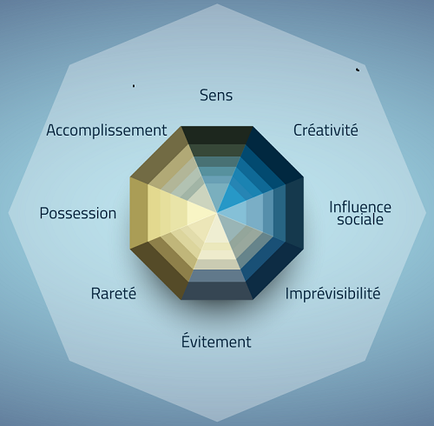
L’octalysis de Yu-Kai Chou
8 dynamiques de la motivation humaine pour construire un système gamifié
Et la 9e ?
“Le flow”
Notes:
Face à la perception négative et à une certaine incompréhension de la ludification (pas seulement dans le monde de l’éducation, mais également dans les domaines du marketing et de l’entrepreneuriat), le spécialiste Yu-Kai Chou, (entrepreneur, designer taiwainais considéré comme le spécialiste mondiale du sujet), propose que l'on s'éloigne des mécanismes de récompenses tape-à-l’oeil, associés à l’univers du jeu et à la motivation extrinsèque, pour se concentrer davantage sur l’humain et sur les véritables facteurs de motivation qui lui sont propres, donc, à la motivation intrinsèque.
Il a décrit les 8 principaux moteurs de la motivation humaine : "Si on demande à un joueur pourquoi un jeu est amusant, il ne dira pas que c’est parce qu’il y a des points. Il dira que c’est parce qu’il y a du challenge, parce que ça lui fait utiliser sa créativité, parce que ça fait de lui plus que ce qu’il était hier ». Ici c'est la notion de plaisir qui devient essentielle et c'est celle là qui est au coeur de la motivation intrinsèque ou autodéterminée. On joue à un jeu pour le jeu en soi et le plaisir qu'il nous procure plus que pour les niveaux qu'on gagne ou la récompense qu'on débloque qui ne sont que des éléments transitoires de motivations.
Ce qui est intéressant c'est d'analyser ces 8 dynamiques et de voir quels astuces pédagogiques on peut en tirer pour la conception de nos séquences ludifiées ou carrément de nos jeux :
1. Sens épique et vocation
Le premier motivateur se manifeste lorsqu’une personne se sent interpellée, appelée personnellement à accomplir quelque chose de plus grand que soi, aux conséquences potentiellement épiques. Dans les jeux vidéo, nous sommes fréquemment invités à sauver le monde ou à arrêter une catastrophe. Dans la société, plusieurs personnes aujourd’hui ne se satisfont plus seulement d’un bon salaire, elles souhaitent que leur emploi les amène à participer à quelque chose d’important et de significatif.
Astuce pédagogique – Inventez des scénarios
Le fait d’inscrire vos activités d’apprentissage dans des scénarios et des mises en situation engageantes peut aider l’élève à s’y immerger davantage. Vous organisez traditionnellement un débat de classe? Cette année, la classe est dans un bunker pendant une apocalypse de zombie et la survie de l’humanité dépend de vos décisions communes! Vous travaillez sur l’environnement et le développement durable? Cette année, un ouragan occasionné par les dérèglements climatiques a détruit la ville et chaque équipe est responsable de proposer un projet pour la reconstruire de façon écologique et durable! Vous voyez l’idée?
2. Développement et accomplissement
Nous sommes motivés lorsque nous avons l’impression de nous améliorer, d’atteindre des objectifs, de surmonter des défis et de nous accomplir. Plusieurs jeux vidéo l’ont bien compris en offrant d’abord des défis simples, des succès accessibles, puis une courbe de difficulté qui suit la progression du joueur.
Astuce pédagogique – Morcelez en défis réalistes
En éducation, le sentiment d’efficacité personnelle de l’élève est crucial. En morcelant la tâche en petits défis (ou quêtes) accessibles, on permet à l’élève de vivre plusieurs réussites et on stimule par le fait même ce sentiment.
D’ailleurs, la plus importante erreur de perception face à la motivation est de croire que plus nous sommes motivés, mieux nous réussissons. Toutefois, la recherche nous prouve le contraire : ce sont en réalité les réussites qui entraînent la motivation.
3. Autonomie créative et rétroaction
Cette motivation est stimulée lorsque nous pouvons expérimenter et donner libre cours à notre imagination. C’est pourquoi des jeux de création comme Minecraft et Roblox sont parmi les jeux les plus populaires de la planète.
Tel qu’on peut le lire dans l’Actualité, « en juillet 2020, pas moins de 150 millions de joueurs s’y sont branchés [NDLR : à Roblox]. À titre indicatif, au sommet de sa popularité en août 2018, le jeu de tir Fortnite avait pour sa part atteint 78,3 millions de joueurs en un mois. Roblox serait joué par les deux tiers des Américains de 9 à 12 ans, garçons et filles »
La liberté offerte par les jeux vidéo permet souvent au joueur de réfléchir et de tenter différentes approches ou stratégies créatives. La rétroaction automatisée du jeu lui permet de s’adapter en conséquence (essai-erreur) et stimule ainsi sa persévérance.
Astuce pédagogique – Offrez des choix
Offrir des choix aux élèves leur confère un sentiment de liberté et de pouvoir d’action. S’ils sont invités à choisir le sujet, l’outil, l’approche, le mode de présentation de leur projet, si on encourage leur créativité, ils ont plus de chance de s’y investir corps et âme. En fait, le fait de croire que nous avons le choix, même si celui-ci s’avère finalement sans réelle conséquence, constitue en soi un important facteur de motivation et d’engagement.
4. Propriété et possession
Plusieurs études en psychologie prouvent que nous accordons plus de valeur à ce que nous possédons (endowment effect). Lorsqu’une personne se sent propriétaire de quelque chose, elle veut naturellement l’améliorer. C’est d’ailleurs pourquoi certains jeux vidéo gratuits sont devenus parmi les plus lucratifs au monde en vendant des accessoires et costumes permettant aux joueurs de personnaliser leurs avatars, et ce même s’il ne s’agit que d’éléments purement esthétiques qui n’ont aucun impact sur la performance du joueur.
Astuce pédagogique – Donnez un espace créatif personnel
Offrez à chaque élève un endroit individuel d’expression. Les tâches accomplies dans cet espace auront plus de valeur à ses yeux. Par exemple, en guise de portfolio individuel, chaque élève pourrait remettre ses travaux via son propre site Google (ou autre) qu’il peut personnaliser à sa guise. Plusieurs élèves souhaiteront dépasser les attentes et bonifier leur site, parfois même au-delà de la fin de l’année scolaire pour les plus motivés. Un site peut également être utilisé d’année en année.
5. Influence sociale et connexion
Cette dynamique inclut tous les aspects sociaux qui motivent les utilisateurs, comme la camaraderie, le mentorat, la collaboration, mais aussi la compétition, la convoitise et le besoin d’acceptation sociale. Dans un jeu, voir un ami atteindre un certain niveau de compétence ou posséder quelque chose d’incroyable peut nous motiver à accéder à ce niveau ou à redoubler d’efforts.
Astuce pédagogique – Transformer la classe en une aventure commune
Si la compétition peut être efficace dans certains types de jeu, il est préférable en éducation de miser sur son aspect collaboratif. La plateforme Classcraft est un outil que j’ai utilisé pour stimuler la camaraderie, l’entraide et la collaboration dans ma propre classe. Cette entreprise québécoise permet de transformer un cours en une grande aventure commune de type jeu de rôle, avec des avatars et des quêtes. Les équipes s’entraident et surmontent des défis ensemble. Personnellement, j’ai constaté des résultats réellement positifs.
6. Rareté et impatience
Certains objets dans les jeux vidéo sont extrêmement rares, ce qui pousse certains joueurs à tout faire pour les obtenir. De plus, le simple fait que quelque chose ne soit pas immédiatement disponible alimente la convoitise. Bien dosée, la période d’attente peut permettre de mousser l’intérêt.
Astuce pédagogique – Créez l’attente
En laissant présager des choses qui s’en viennent dans votre cours, mais qui ne sont pas encore accessibles, en offrant discrètement de petits indices, de courtes bande-annonces épiques pour présenter l’unité à venir ou une quête présentement inaccessible qui pourra éventuellement être débloquée, vous créez une hype qui encourage les élèves à avoir hâte à la prochaine période ou au prochain module. L’attente et l’espoir auront de plus tendance à leur faire accorder plus de valeur à l’activité convoitée le moment venu.
7. Imprévisibilité et curiosité
Notre cerveau est économe d’énergie, il a donc tendance à prendre des sentiers connus et à perdre sa concentration lorsque nous exécutons des tâches routinières. La surprise permet de raviver l’attention et de rallumer l’intérêt. Les éléments de hasard et de chance sont un aspect important des jeux de société et des jeux de rôle. Dans les jeux vidéo, les attaques surprises, des coups de théâtre dans le scénario et divers évènements aléatoires alimentent l’immersion et l’engagement.
Astuce pédagogique – Intégrez du hasard
Pour favoriser l’apprentissage, il est important d’avoir un cadre clair, des consignes explicites et une constance. Mais parfois, lorsqu’une activité commence à s’essouffler, vous pouvez surprendre les élèves en ajoutant une petite twist pour rallumer leur intérêt. En petites doses, l’imprévisibilité peut aider à garder leur cerveau alerte et motivé. Ajouter des événements aléatoires, des surprises et du hasard brise la monotonie et renouvelle l’engagement dans l’activité. Néanmoins, il est essentiel de n’utiliser cette astuce qu’avec parcimonie et modération. La surprise ne doit pas devenir la norme mais demeurer l’exception, pour ne pas obtenir l’effet inverse. L’imprévisibilité peut aussi être source d’anxiété et de confusion.
8. Peur de la perte et évitement
Le dernier facteur de motivation est négatif. Nous avons en horreur de perdre ou de manquer quelque chose. Communément connue sous le terme de FOMO (fear of missing out), la crainte de passer à côté d’une occasion unique qui pourrait ne pas se reproduire peut nous motiver à agir. Dans certains jeux vidéo, ce facteur de motivation peut être stimulé par des costumes, des quêtes ou des accessoires pour un avatar, qui ne sont disponibles que pour une durée limitée.
Astuce pédagogique – Créez une expérience immersive incontournable
Grâce au bouche à oreille entre élèves, votre cours peut rapidement devenir le truc à ne pas manquer si vous prenez soin d’offrir une expérience immersive solide et invitante à vos élèves. Cela peut passer par une attitude ludique, une atmosphère soignée, un souci de cohésion dans le thème d’une unité (esthétique, musique, polices d’écritures, etc.). Le diable est dans les détails. Lorsque les élèves ne veulent absolument pas manquer votre cours, c’est ce facteur de motivation qui est en cause (en plus de tous les autres).
Sources : https://ecolebranchee.com/ludification-ludicisation-8-lecons/

Slide 7

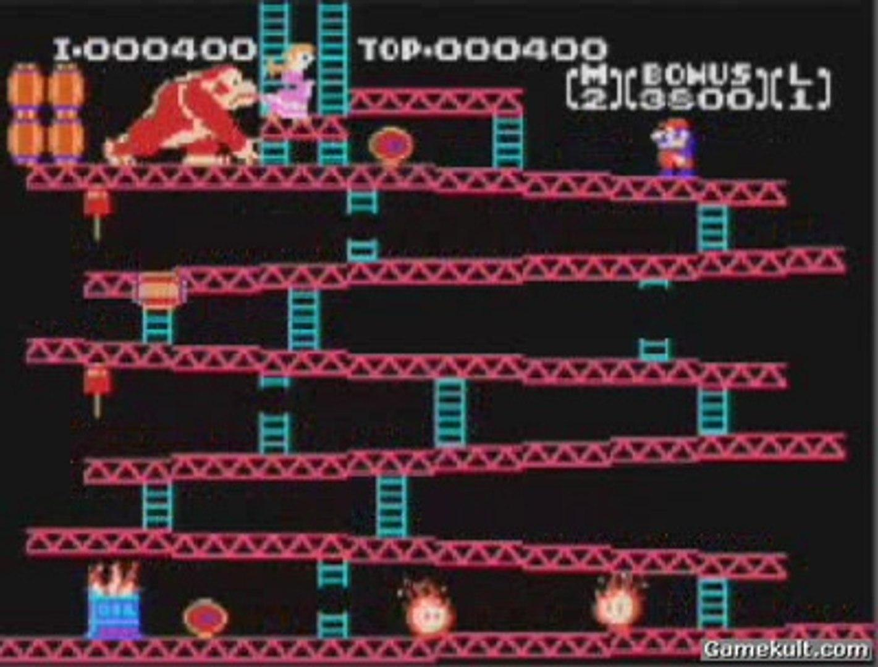
Un problème de définition et de critères
Ludifier, c’est utiliser les mécanismes du jeu pour faire apprendre.
= un contexte précis !
Une activité dite autotélique… qui conforte les 3 besoins de la TAD
Quelques critères à garder en tête…
Forcément numérique ?!
Notes:
Ludifier son enseignement, c’est utiliser les mécanismes et les éléments du jeu pour faire apprendre.
Ludiciser, c'est convertir une situation d'apprentissage ordinaire en situation suceptible d'être interprétée comme ludique par les apprenants
1 difficulté : les chercheurs ne s'accordent pas sur la définition du jeu et la polysémie du mot pose pb en français
Jeu = l'activité de joue
mais aussi
Jeu = l'artefact avec lequel on joue (l'objet jeu).
Les chercheurs différent aussi sur les éléments à poser comme défintion :
- certains insistent sur la compétition ou l'idée de conflit
- Mais d'autres insistent sur le fait que le joueur joue avant tout contre le jeu avant de jouer contre des adversaires
- D'autres recensent de très nombreux jeux (jeux coopératifs) dans laquelle la compétition est absente
Des éléments communs :
Tous les jeux partagent une caractéristique : à l’inverse des apprentissages qui peuvent paraître rébarbatifs et peu engageants pour les élèves, le jeu est une activité dite autotélique, c’est à dire qu'il procure un sentiment d'intense satisfaction par sa seule réalisation et donc une récompense intrinsèque pour le joueur qui n'a pas besoin d'une motivation externe pour s'engager. Le jeu conforte les 3 besoins de la TAD (développer la diapo suivante)
Ce sont les mécanismes du jeu qui donnent envie de jouer (un monde attractif = évasion du réel, des récompenses quand les objectifs sont atteints, des défis à résoudre, de l’anticipation (on donne à voir le résultat de la quête, la possibilité de rejoindre une communauté…).
En ludifiant notre enseignement, nous espérons donc que nos élèves vont y trouver la même satisfaction et s'engager pleinement et sans sentiment de fournir un effort.
La ludification ou gamification est le processus qui propose de rajouter les mécanismes motivants du jeu à une activité préexistante pour atteindre un objectif.
Cette définition signifie donc qu'utiliser les mécanismes du jeu dans une situation d'apprentissage qui en est dépourvue à la base ne veut pas dire faire jouer ses élèves à un jeu de société par exemple. Ca c'est jouer, ce n'est pas ludifier.
Il ne s'agit pas de proposer un jeu existant en espérant que les élèves apprennent quelque chose à l'occasion de la partie mais plutôt d'utiliser les rouages du jeu pour adapter certaines séquences pédagogiques en tenant compte de deux critères principaux et trois critères dérivés définis par Gilles Brougère qui permettent d’interpréter une activité comme une activité de jeu :
le caractère de second degré de l'activité (quand je joue à un jeu, je sais que je fais semblant, que c'est "pour de faux") et sa conséquence associée :
le jeu implique une absence ou une minimisation des conséquences réelles. Cette aspect peut assez vite devenir problématique en termes de dosage pour l'enseignant puisque les deux extrêmes (des conséquences fortes, des contraintes ou l'absence totale de conséquences) risquent de limiter l'investissement des élèves. En revanche, c'est aussi l'un des aspects les plus intéressants au niveau cognitif puisque il autorise l'erreur qui est la condition des apprentissages et permet ainsi à l'élève de se tromper en ne risquant rien de plus que de devoir réessayer. (donne donc aussi des feedbacks réguliers)
le rôle de la libre décision : de jouer, de continuer à jouer, de faire ou tel choix... et ses deux corollaires :
l'existence de modalités de décisions qui se situent entre la contrainte (absence de choix) et le "tout est possible" : les règles par exemple.
l'incertitude, l'impossibilité de connaître l'issue de la partie avant sa fin.
Pour l'enseignant, le jeu offre aussi l'avantage de pouvoir être à la fois proposé à l'élève en tant qu'expérience individuelle et se limiter à cela, mais aussi, dans le cadre du groupe, de s'appuyer sur la culture commune autour du jeu pour permettre d'apprendre ensemble et de développer des habiletés collaboratives.
La ludification n'est pas forcément numérique mais l'utilisation des outils numériques permet de jouer aussi sur d'autres paramètres pour favoriser encore l'engagement, par exemple le côté plus attractif et stimulant de ces outils pour les élèves. Pour l'enseignant, cela autorise plus de possibilités et permet également de gagner du temps de préparation puisqu'il existe aujourd'hui des logiciels conçus à cette fin ou qu'il est possible de trouver sur internet des activités mutualisées qu'il ne reste qu'à adapter à ses objectifs pédagogiques.
Idée : combiner intimement les ressorts ludiques et les objectif pédagogiques à atteindre. Et on peut le faire en fonction des profils de joueurs de ses élèves pour accrôitre encore l’engagement.

Slide 8

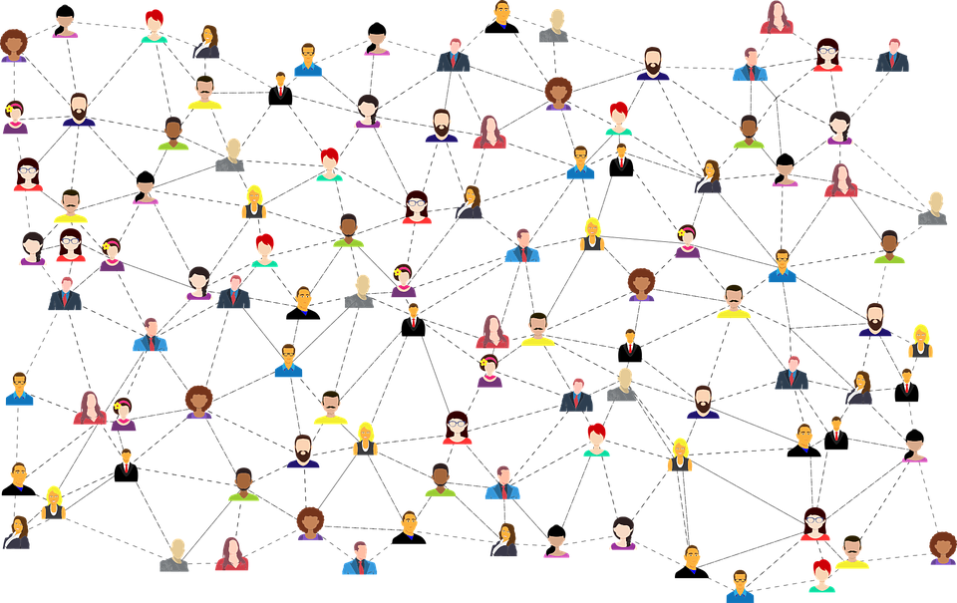

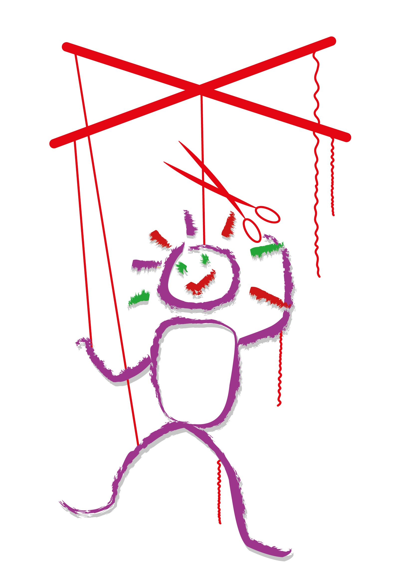
La théorie de l’autodétermination
Compétence
Proximité sociale
ÉTAPE #2.2
Autonomie
« La nature humaine est fondamentalement dynamique, curieuse, encline au développement personnel, à la résolution de problèmes et à la maîtrise de techniques nouvelles. »
Edward Deci, Richard Ryan
Notes:
(Illustration : diaporama du DU Promobe, université de Grenoble).
Déf simple : la motivation renvoie au « pourquoi » du comportement. C’est ce qui pousse l’individu à agir.
Elle est dynamique (pas constante et dépend de multiples facteurs qui se recombinent en permanence)
Elle génère une action, un engagement sur le long terme : essentielle pour que l'élève entre dans la tâche mais aussi pour qu'il maintienne son engagement dans la durée afin d'accomplir un objectif pédagogique.
Pour concevoir des séquences d’enseignements motivantes : besoin de savoir comment fonctionne la motivation, quels sont les leviers que l’on peut activer pour susciter une motivation de qualité
Selon la théorie de l’autodétermination (TAD), les êtres humains ont naturellement une motivation autodéterminée tournée vers l’épanouissement de soi.
Cf enfants qui jouent avec la volonté de résoudre les pbs dans leurs jeux, envie d’apprendre. Or aussi apathie visible de nos élèves, adolescents :Importance alors de la notion de défi pour faire naître la motivation chez les élèves (Rolland Viau)
Pour expliquer cette nature contrastée de la motivation humaine, la TAD précise que cette motivation autodéterminée naturelle à s’engager pour apprendre et se développer n’est qu’une potentialité qui nécessite des conditions environnementales particulières pour se manifester. Ces conditions environnementales renvoient à la satisfaction de trois besoins psychologiques fondamentaux.
le besoin de compétence qui traduit ce que l'on ressent lorsqu'on agit efficacement avec son environnement en contrôlant les éléments qui amènent à la réussite de la tâche et en mobilisant pleinement ses capacités ; (sentir qu’on réussit dans ce qu’on entreprend => mettre en avant les progrès réalisés, ce qui a été appris ou maîtrisé. Se focaliser, en cas d’échec, sur les progrès si minimes soient –ils, sur les solutions et moyens de les mettre en œuvre pour progresser en mettant accent sur les efforts demandés)
= Ce besoin on le satisfait notamment avec des feedbacks en tant qu’enseignants. Mais aussi avec des jeux de différents niveaux, donc qui se réussissent facilement.
le besoin d'autonomie qui fait référence au fait de se sentir comme étant à l'origine de son propre comportement et de ses actions sans que s'exerce une contraire extérieure ou interne ;(se sentir être à l’origine de ses choix , ne pas être un pion qui doit seulement s’exécuter -> privilégier le plaisir à faire, proposer des choix, donner du sens, des explications, donner contrôle décisionnel). Un besoin que l’on peut satisfaire en laissant le choix de l’activité par ex, ou le choix du format de rendu du travail demandé, ou le choix de l’organisation pour parvenir au résultat demandé. Ou les décisions, les choix qui influent sur la partie dans les jeux par ex.
le besoin d'affiliation (de proximité sociale), lié au sentiment d'unité, au fait de se sentir connecté aux autres, d'être attentif à autrui et en sens inverse de se sentir l'objet de son attention mais aussi de se sentir appartenir à un collectif. (Tendance à intérioriser valeurs et compétences de pers qui prennent soin d’eux => svt double peine : déception + culpabilisation de l’entourage et reproches. Faire preuve d’empathie, dédramatiser, compréhension pour déception, dialogue constructif). Ce besoin on le satisfait avec la collaboration, avec la personnalisation et pas l’individualisation. Ou les jeux de groupe.
Selon cette théorie, afin de favoriser la motivation et l'engagement de l'élève et de l'inciter à persévérer, il convient donc de créer et de mettre en place des situations de travail qui favorisent l'autonomie et soutiennent les sentiments de compétence et d'appartenance sociale pour susciter chez l'élève une motivation autodéterminée l'amenant à s'engager dans les activités scolaires de manière spontanée et par choix.
Le jeu est une situation scolaire qui favorise l'épanouissement et le maintien de ces 3 besoins.

Slide 9
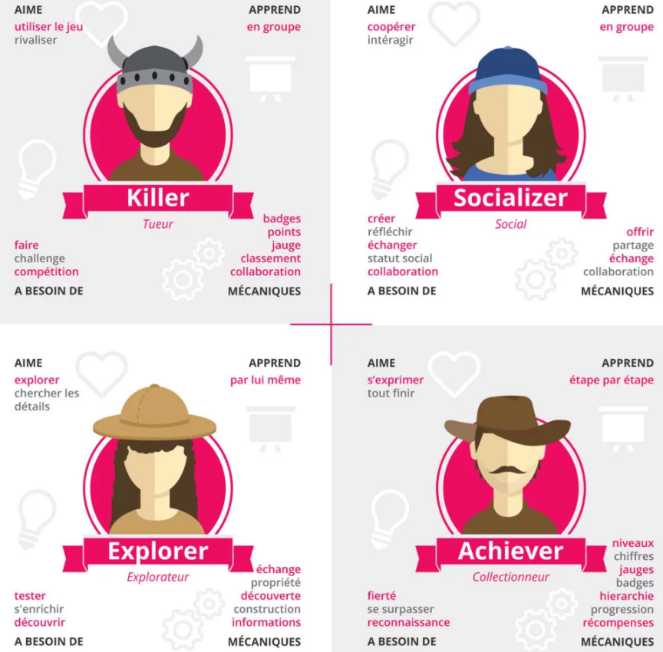
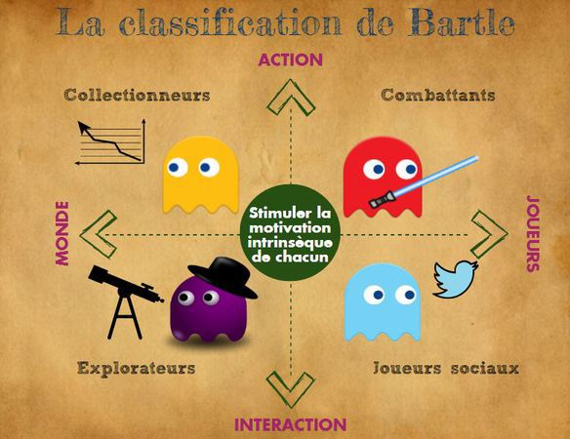
Les profils de joueurs (Bartle; 1996)
Notes:
Enfin, il est aussi possible de tenir compte du profil de joueur des élèves afin de répondre au mieux à leurs besoins.
Richard Bartle a proposé un modèle de classification en 1996 qui est basée sur le comportement adopté par le joueur dans le jeu, sa manière de jouer. La connaître permet de lui proposer une expérience de jeu la plus adaptée à son profil ou au contraire d'envisager des modalités qui correspondent au plus grand nombre d'utilisateurs. L'originalité de ce modèle est de ne pas classer les joueurs selon un seul profil mais de proposer une analyse sur 4 critères: le premier sur 100% et les trois autres ensemble, sur 100 % également. Un joueur peut donc avoir le profil suivant : 100% collectionneur, 50% combattant, 30% explorateur et 20% social.
le collectionneur veut terminer le jeu pour posséder tous les éléments (objets, trophées, avatar...), avoir fini tous les donjons, battu tous les boss dans tous les niveaux de difficulté...
le combattant (killer chez Bartle) a pour objectif de battre tous les autres joueurs et d'occuper les premières places des différents classements.
le joueur social recherche la coopération (participation dans des clans, des guildes, connaissance des joueurs vedettes et de leurs faits de jeux...) et fuit l'expérience de jeu solo.
l'explorateur veut tout connaître (exploration de tous les recoins de la carte...) et tout avoir expérimenté sur le jeu. Il s'intéresse à toutes les histoires de tous les personnages et maîtrise entièrement le scénario du jeu.

Slide 10
Les effets de la ludicisation sur les élèves
Augmentation de la motivation et de l'engagement (en général mais pas systématiquement)
développement des capacités langagières, de l'aisance à l'oral, de la compréhension de l'écrit et des consignes, de la pensée contrefactuelle (que se passerait-il si... ?)
développement de compétences transversales (collaboration, coopération, résolution de problème, l'autonomie, la créativité, l'interaction sociale, gestion des conflits...)
stimulation sensorielle (images, musiques, actions...) ou émotionnelle (trame narrative, personnage intéressants...), développement de la palette d'expression
captation de l'attention sur de longues périodes
développement des sentiments d'accomplissement et de bien être = état de flow, concentration maximale très proprice au apprentissage
les jeux de groupes favorisent le développement des compétences individuelles (soutien par les pairs pour progresser dans le jeu). La force du groupe élève le joueur : elle est préférable à la conception de stratégies d'apprentissages ludiques individualisées.
Notes:
Par exemple, à Montréal, la Chaire de recherche du Canada sur le numérique en éducation a réalisé un projet de recherche en intégrant le jeu Minecraft de façon très structurée dans des classes de la 3e à la 6e année du primaire. « Les élèves ont fait preuve d’une motivation accrue à l’égard de l’école, de meilleures compétences en informatique, en lecture et en écriture, de meilleures aptitudes à la résolution de problèmes, d’une plus grande créativité et autonomie, et d’une collaboration accrue avec leurs camarades de classe. »

Slide 11
Atelier 2 : Mythes et réalités de la ludicisation en classe
1- Le jeu, c'est surtout pour les petites classes
2- La ludicisation permet d'améliorer les apprentissages
3- Le jeu est une activité solitaire qui privilégie la compétition
4- On apprend surtout des connaissances procédurales en jouant
5- Les jeux c'est pour apprendre et enseigner mais pas pour évaluer
6- On apprend mieux en jouant
Notes:
1- Non, le jeu c’est pour tous les âges, y compris les adultes !
2- Pas forcément, il ne faut pas privilégier le contenant au contenu et être clair et explicite avec les élèves sur les objectifs pédagogiques derrière le jeu
3- Non, il peut le faire mais il existe aussi des jeux coopératifs.
4- On apprend tout type de connaissances en jouant et on développe de multiples compétences
5- On peut aussi évaluer avec les jeux (quiz, questionnaires notés…)
6- Pas forcément… mais on joue en tout les cas sur la motivation.

Slide 12

Quelques exemples de ludicisation...
Le plus à la mode…
Notes:
https://genial.ly/fr

Slide 13


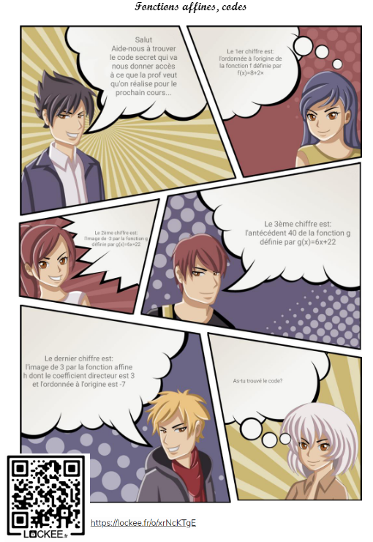

Quelques exemples de ludicisation...
Notes:
https://bdnf.bnf.fr/index.html
https://www.ludiscape.com/

Slide 14
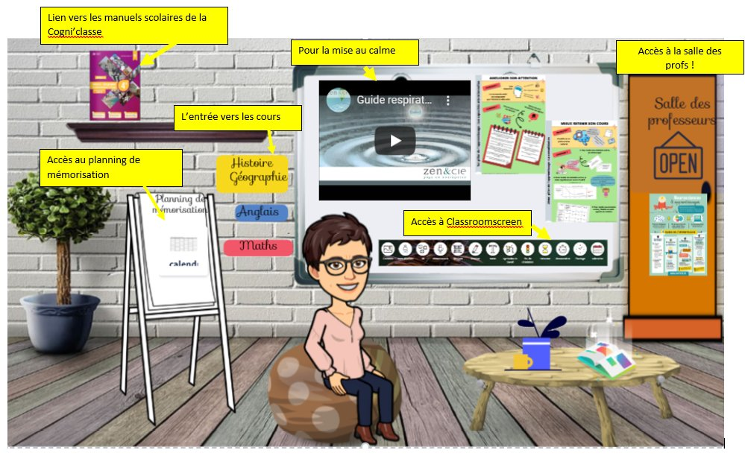
Notes:
Ludifier la présentation avec les bitmoji classroom : https://www.youtube.com/watch?v=k3Kt5RMbt8s

Slide 15
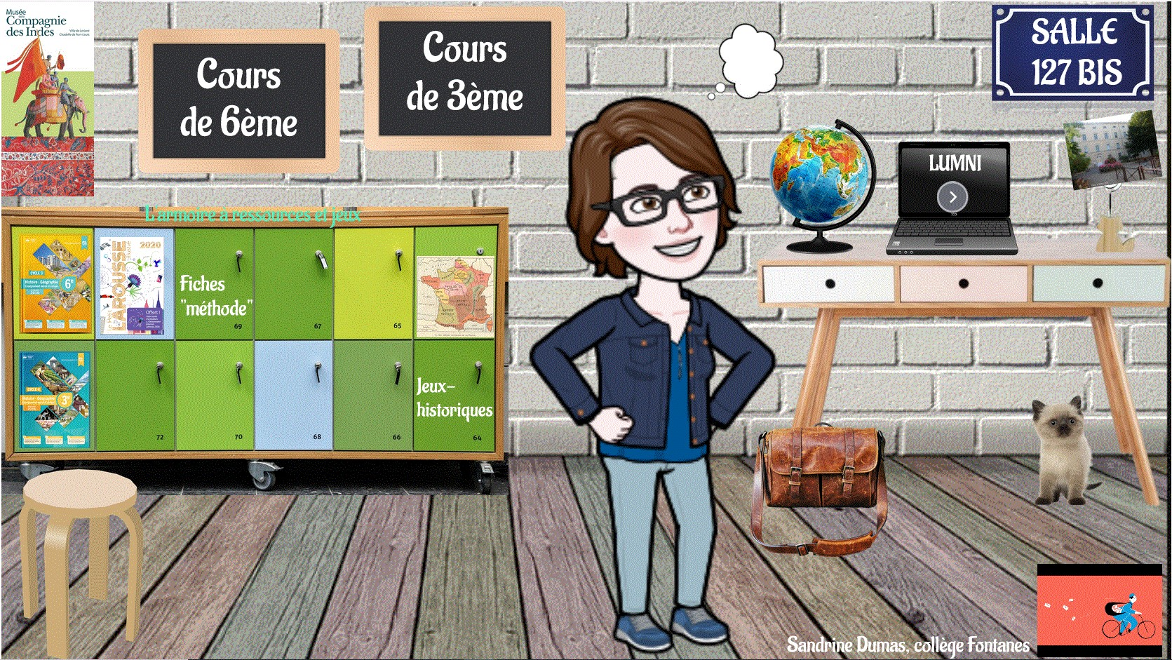

Slide 16
Atelier 3 : À vous de jouer !
Découvrir différents types de jeux et d'outils utilisables pour ludifier les apprentissages et impacter sur la motivation de vos élèves
Notes:
https://cutt.ly/1uAeSaF

Slide 17
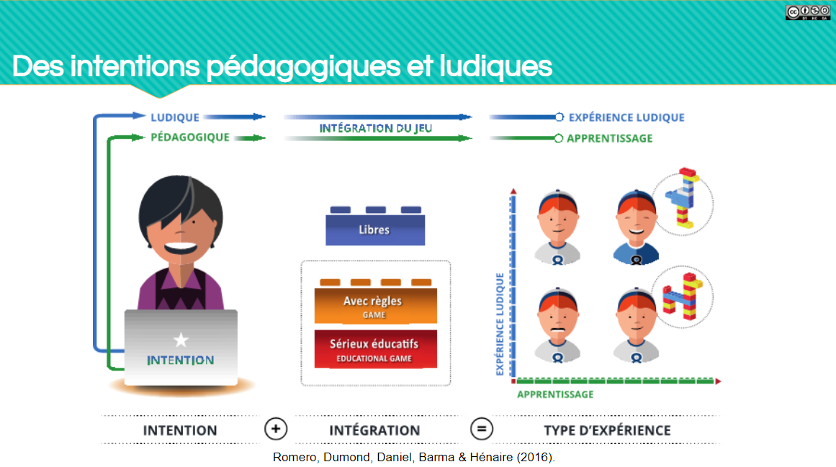
Notes:
M. Romero et E. Sanchez ont proposé une analyse pour, en partant d'une intention pédagogique, intégrer différentes composantes afin de proposer une expérience ludique d'apprentissage à l'élève. Ils soulignent l'importance de la conception du scénario pédagogique dans lequel les objectifs d'apprentissages doivent être clairs et également de la mise en place après le jeu, d'une période de réflexion sur l'action menée dans le jeu afin de rendre les savoirs visibles et transférables.
= Malgré l’intention ludique des concepteurs de jeux sérieux, les apprenants ne ressentent pas une expérience ludique toujours.

Slide 18
Conseils pour se lancer
Ludiciser ne veut pas dire tout recommencer
Les apprentissages priment toujours
Attention au ration temps investi / valeur pédagogique
Créer des jeux ou adopter une attitude ludique ?
Ludifier en classe mais aussi à distance
Éclatez-vous en ludifiant

Slide 19


Et sinon, d’autres idées ?
BD : construire pour les élèves ou la faire construire Cas1 / Cas2 / Cas3
Labyrinthe : construire pour les élèves (numérique ou pas) ou le faire construire Cas1 / Cas2 / Cas3
Escape Game : remplacer un cours ou exploiter des connaissances : Cas1 / Cas2 / Cas3 / Cas4
Quiz Learningapps : avec les différentes possibilités Cas1 / Cas2 / Cas3 / Cas4 / Cas5 / Cas6 / Cas7
Dobble : favoriser l’attention (exemple et générateurs) Cas1 / Cas2 / Cas3 / Cas4
Votre bitmoji classroom ? https://www.bitmoji.com/ + https://www.youtube.com/watch?v=pNXRFb9vlxY
Gamifier avec des badges de compétences ? SPC / HG / Maths
Modèles Genial.ly

Slide 20
RESSOURCES COMPLÉMENTAIRES
Sur le site de la DANE :
Article “Motivation et engagement de l’élève”
https://dane.web.ac-grenoble.fr/article/motivation-et-engagement-de-leleve
Article “Soutenir la motivation des élèves à travers des pratiques engageantes et ludiques
https://dane.web.ac-grenoble.fr/article/soutenir-la-motivation-des-eleves-travers-des-pratiques-collaboratives-et-ludiques
http://www.karsenti.ca/32aqisep.pdf
Genially “Ressources pour ludifier son enseignement” : S’cape....
Clemi - classe investigation : https://www.clemi.fr/fr/classe-investigation.html
Et ailleurs...
Twitter, facebook...

Slide 21
